Slide 1

ICLASS
CÙNG KIẾN TẠO TƯƠNG LAI GIÁO DỤC
Hệ sinh thái Phòng học Thông minh Toàn diện

Slide 2







iClass - Giải pháp Toàn diện cho Giáo dục Tương lai
iClass là hệ sinh thái giáo dục thông minh DUY NHẤT tích hợp đồng bộ Phần cứng - Phần mềm - Nội dung số - Trí tuệ Nhân tạo, nhằm trao quyền cho giáo viên, truyền cảm hứng cho học sinh và xây dựng cầu nối vững chắc với phụ huynh.
PHẦN CỨNG Tối ưu cho Trải nghiệm Vượt trội.
HỆ THỐNG PHẦN MỀM Quản lý Toàn diện, Trải nghiệm Liền mạch
KHO NỘI DUNG Kho Nội dung sẵn có từ Cộng đồng
HỆ THỐNG AI Mở ra Kỷ nguyên Giáo dục Thông minh

Slide 3
iClass - Giải pháp Toàn diện cho Giáo dục Tương lai
*Sơ đồ các Phân hệ:
Nền tảng Học tập tại nhà & Đồng hành cùng con
Smart School
Nền tảng Cộng đồng ND
Thư viện Kế hoạch bài dạy
iClass Student
(App Học sinh)
Thư viện Bài giảng tương tác
iClass Smart Room
Thư viện Bài tập tương tác
iClass Parent
(App Phụ huynh)
Phần mềm
Nội dung
AI trợ giảng
Phần cứng
iClass Control
(Ứng dụng kiểm soát thiết bị Học sinh)
Bảng tương tác
Tương tác trực quan
Slide Tương tác
Nhân vật AI giảng bài
Nền tảng Soạn giảng thông minh
Tablet học sinh
Giao bài chấm bài tự động
Bài tập tương tác
AI kiểm tra HS
iClass Lesson Plan
AI Cố vấn học tập
Máy chủ biên
Tổ chức làm việc nhóm
Trò chơi tương tác
iClass Studio
AI tương tác, giải đáp
Camera AI
Đấu trường tri thức
Thí nghiệm ảo, Giáo cụ số
iClass LMS
AI trợ lý cho Phụ huynh
AI Soạn giảng
Học sinh
Giáo viên

Slide 4
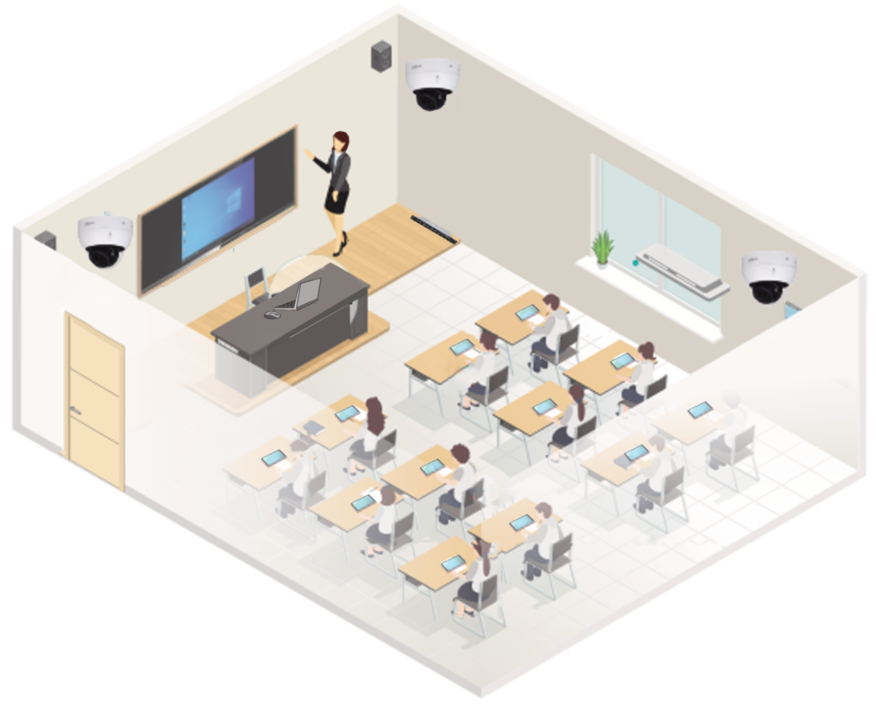
Hệ thống phần cứng - Tối ưu cho Trải nghiệm Vượt trội
*Thiết bị Phòng học iClass
01 Bảng tương tác thông minh:
86 in, tương tác đa điểm. Độ nhạy Mic 8m bao trùm cả lớp học. AI trợ giảng tích hợp trực tiếp trên bảng tương tác, giáo viên có thể điều khiển bằng giọng nói.
Hệ thống Âm thanh & Phụ kiện
Tích hợp liền mạch cho trải nghiệm trọn vẹn.
01 Máy chủ biên:
Đảm bảo lớp học KHÔNG GIÁN ĐOẠN, ngay cả khi mất Internet. Xử lý các tác vụ đồng bộ online offline giúp ổn định mạng các thiết bị trong lớp học. Xử lý các tác vụ Al biên. Xử lý đồng bộ máy tính giáo viên và tabley học sinh trong các tác vụ dạy học (game hoá, làm bài tập, làm thí nghiệm, làm việc nhóm...)
04 Camera thông minh:
Trợ lý quan sát, hỗ trợ dạy học kết hợp. Lắp đặt bao quát toàn bộ học sinh trong lớp học cho điểm danh tự động khi học sinh đến lớp, chấm bài tự động khi học sinh giơ đáp án QR
50 Máy tính bảng cho học sinh:
Kích thước 8.7 in, Thiết bị học sinh được quản lý tập trung, an toàn, đồng bộ.

Slide 5
Hệ thống Phần mềm - Quản lý Toàn diện, Trải nghiệm Liền mạch
iClass LMS Ngân hàng câu hỏi, Bài thi, bài tập, giao bài tập về nhà, chấm bài thủ công và tự động, chia sẻ học liệu cho học sinh, thống kế báo cáo. Lưu trữ và chia sẻ dữ liệu trên cloud (My Driver)
iClass Smart Room Học bằng tablet trong lớp học, bằng cam Al, điểm danh bằng cam trong lớp học. Giao bài tập chấm điểm tự động cho cả lớp. Tổ chức làm việc theo nhóm, thống kê báo cáo thi đua theo nhóm (theo từng hoạt động, theo tiết học, theo tuần, tháng, quý...). Tổ chức các hoạt động trực quan tương tác trên bảng tương tác.
iClass Parent Kết nối giáo viên, nhà trường với phụ huynh. Nhận thông báo hàng ngày từ giáo viên, nhà trường: kết quả học tập hàng ngày,...
04
05
03
iClass Student Làm bài tập về nhà, học liệu, thách đấu
06
02
iClass Lesson Plan Công cụ tạo kế hoạch bài dạy, xuất ra word
iClass Internet Control Giải pháp kiếm soát ứng dụng, thông tin truy cập internet của học sinh trên tablet
07
01
iClass Studio Công cụ tạo bài giảng tương tác, ứng dụng web và desktop app tạo bài giảng offline

Slide 6
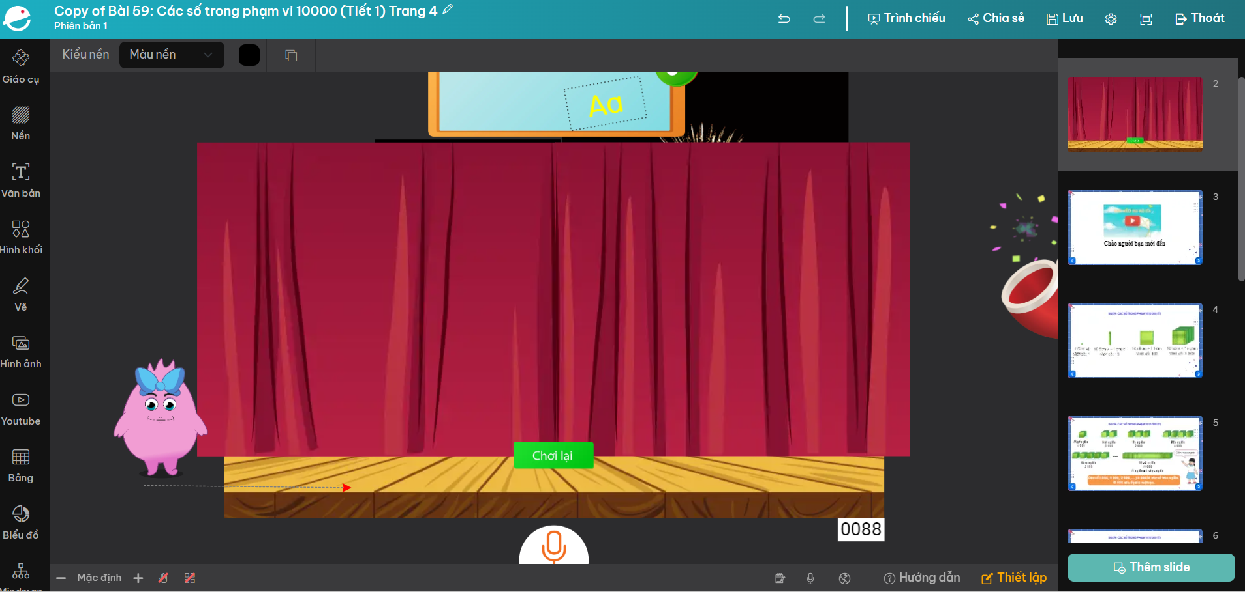
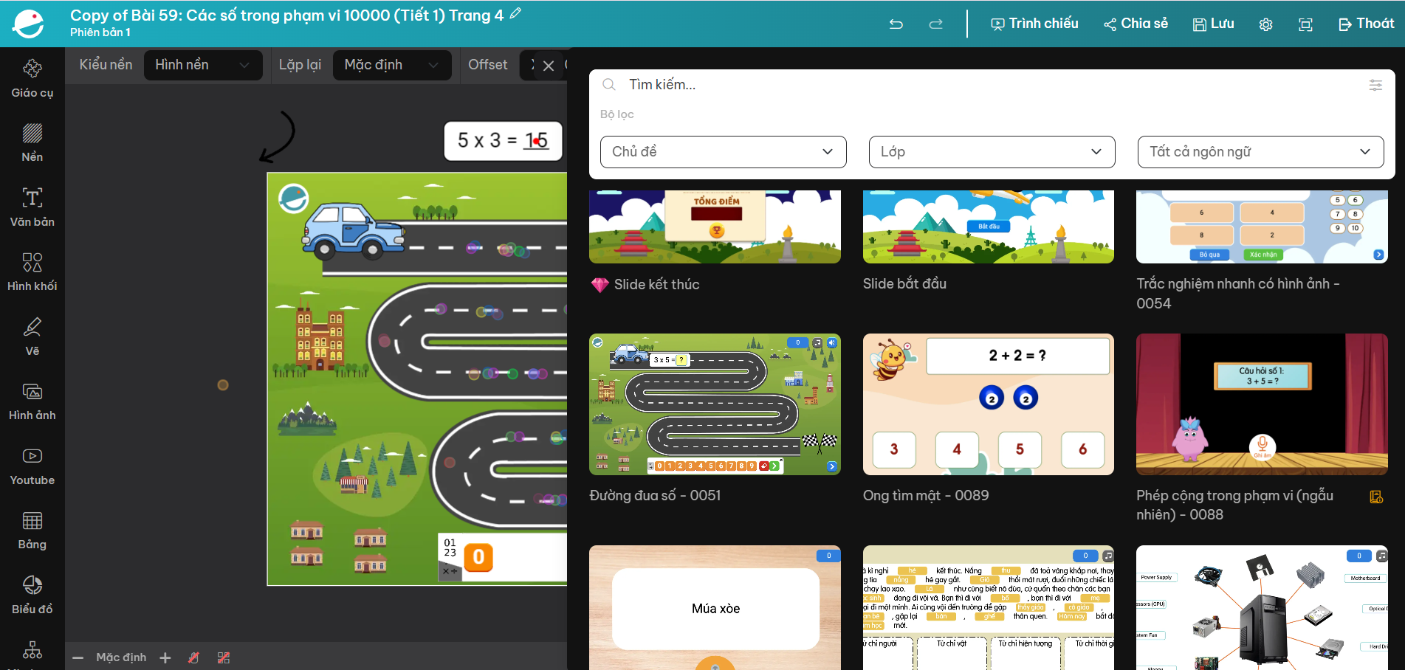
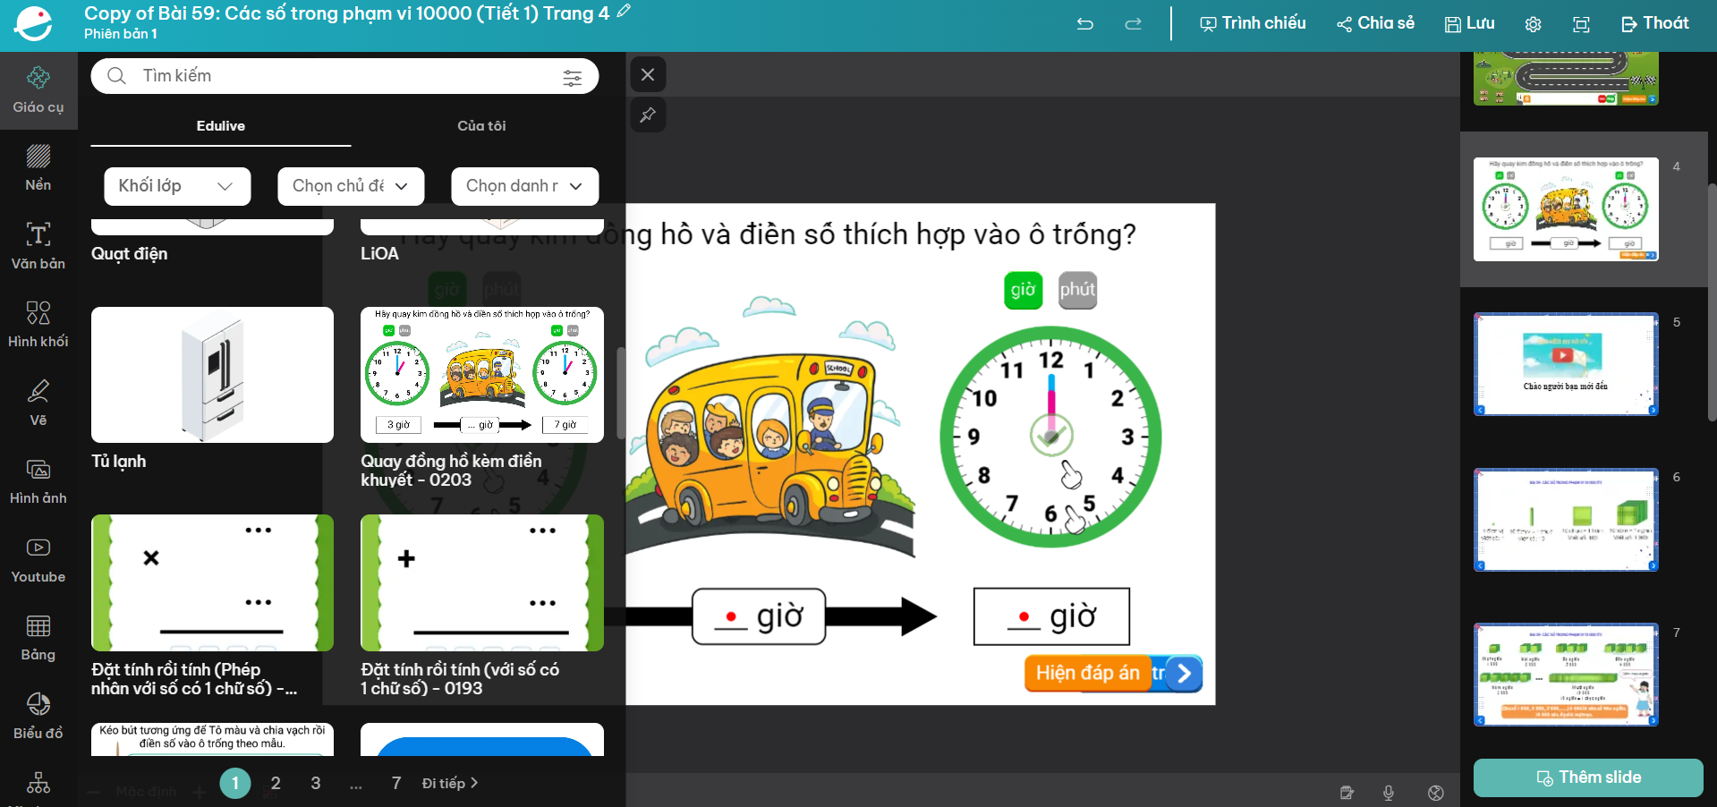
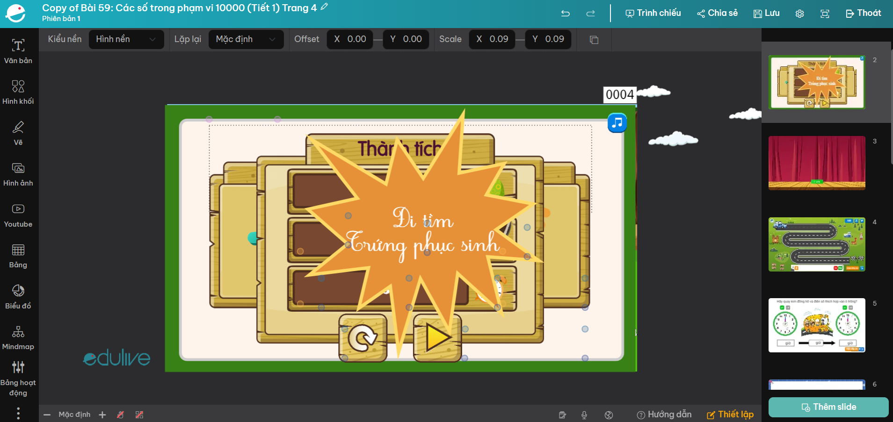
Hệ thống Phần mềm - Quản lý Toàn diện, Trải nghiệm Liền mạch
iClass Studio Công cụ tạo bài giảng tương tác, ứng dụng web và desktop app tạo bài giảng offline

Slide 7
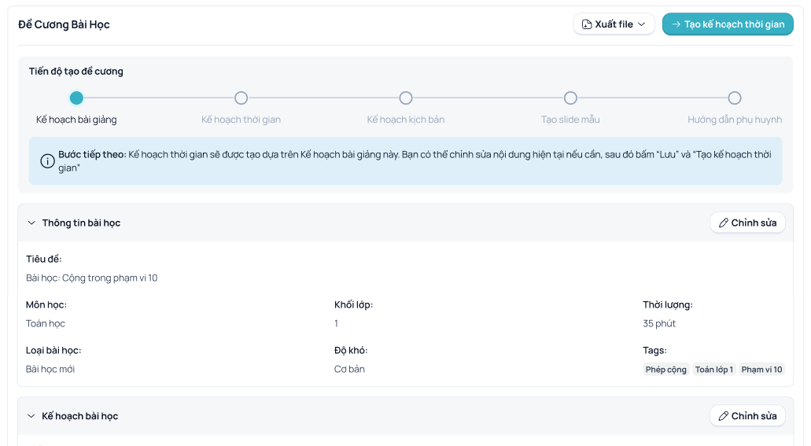
Hệ thống Phần mềm - Quản lý Toàn diện, Trải nghiệm Liền mạch
iClass Lesson Plan Công cụ tạo kế hoạch bài dạy, xuất ra word

Slide 8
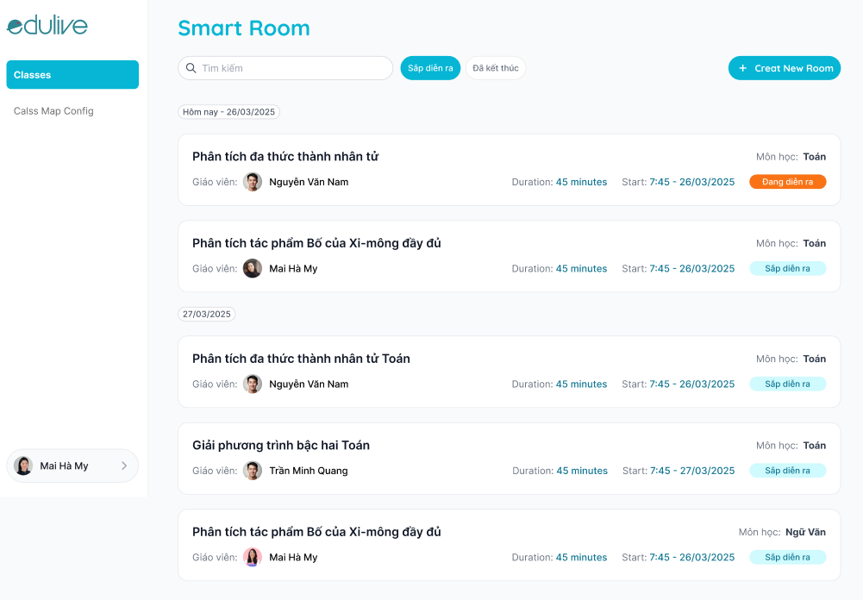
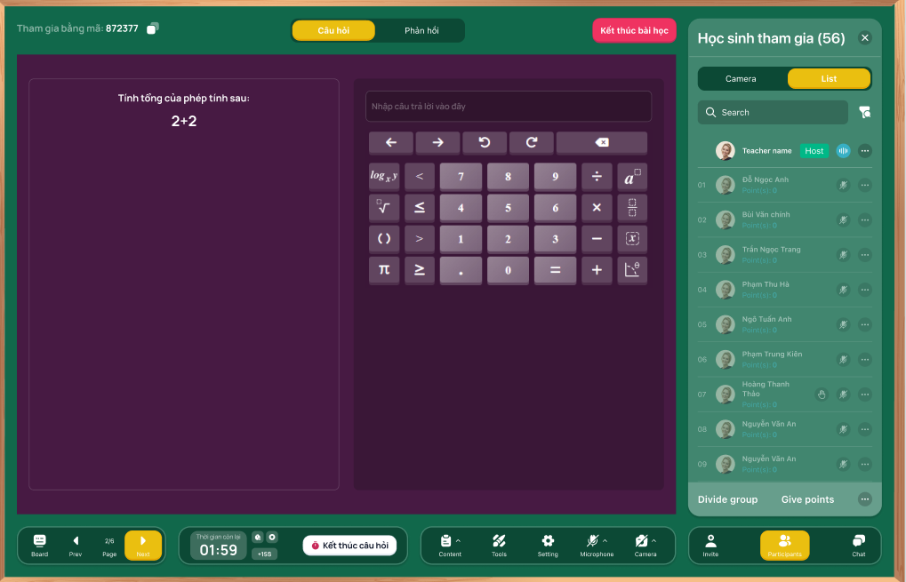
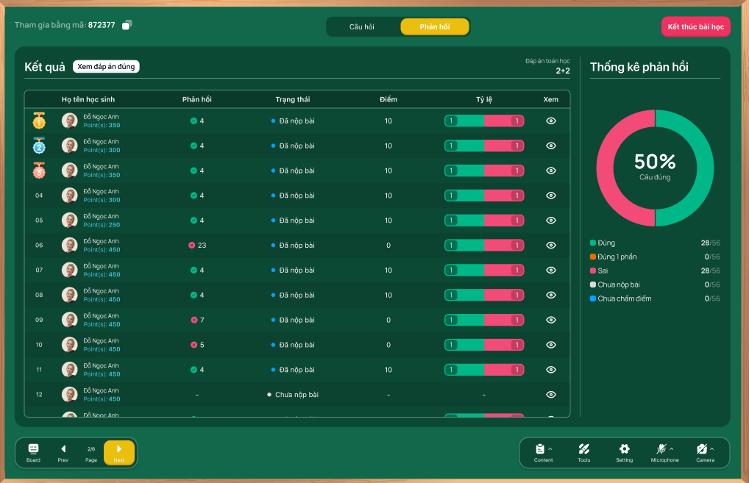
Hệ thống Phần mềm - Quản lý Toàn diện, Trải nghiệm Liền mạch
iClass Smart Room Học bằng tablet trong lớp học, bằng cam Al, điểm danh bằng cam trong lớp học. Giao bài tập chấm điểm tự động cho cả lớp. Tổ chức làm việc theo nhóm, thống kê báo cáo thi đua theo nhóm (theo từng hoạt động, theo tiết học, theo tuần, tháng, quý...). Tổ chức các hoạt động trực quan tương tác trên bảng tương tác.

Slide 9
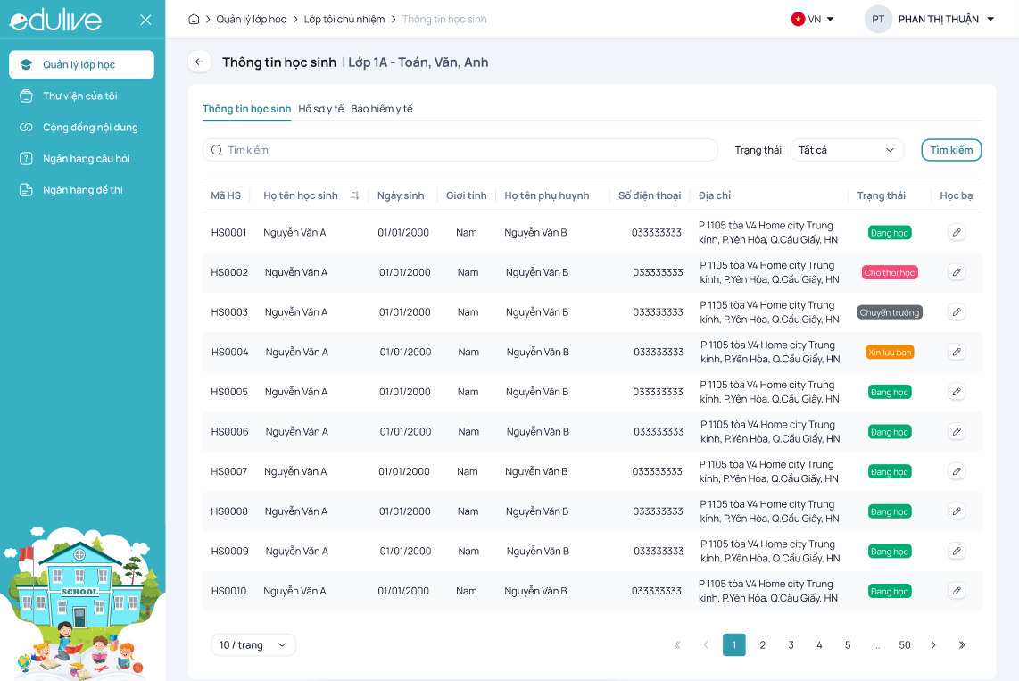
Hệ thống Phần mềm - Quản lý Toàn diện, Trải nghiệm Liền mạch
iClass LMS Ngân hàng câu hỏi, Bài thi, bài tập, giao bài tập về nhà, chấm bài thủ công và tự động, chia sẻ học liệu cho học sinh, thống kế báo cáo. Lưu trữ và chia sẻ dữ liệu trên cloud (My Driver)

Slide 10
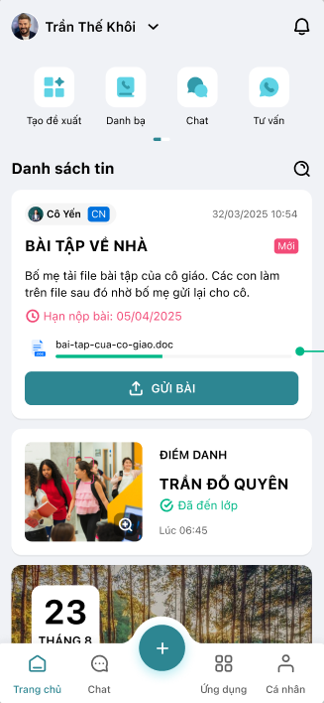
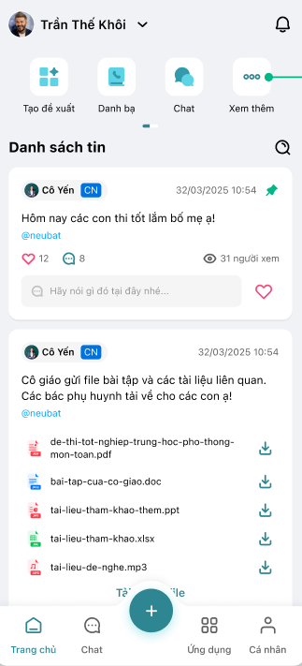
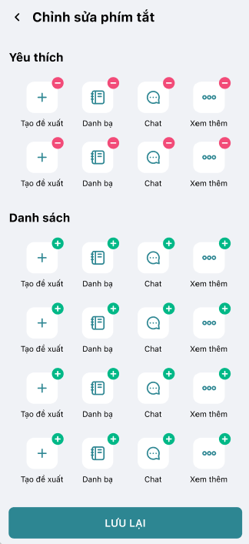
Hệ thống Phần mềm - Quản lý Toàn diện, Trải nghiệm Liền mạch
iClass Parent Kết nối giáo viên, nhà trường với phụ huynh. Nhận thông báo hàng ngày từ giáo viên, nhà trường: kết quả học tập hàng ngày,...

Slide 11
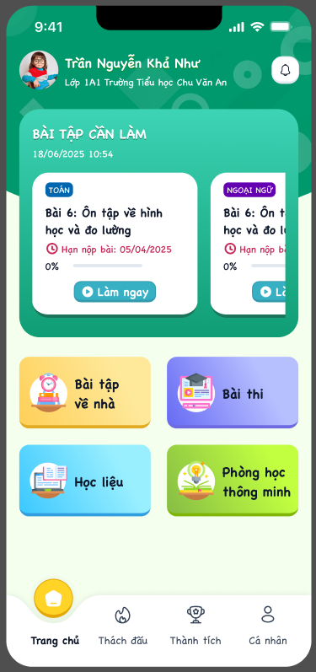
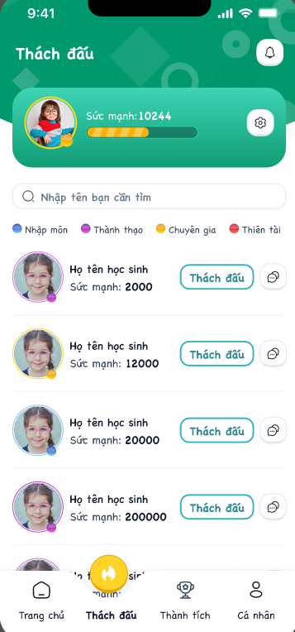
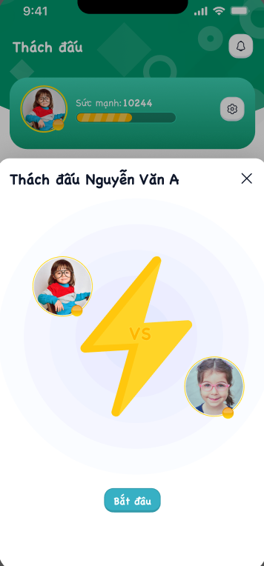
Hệ thống Phần mềm - Quản lý Toàn diện, Trải nghiệm Liền mạch
iClass Student Làm bài tập về nhà, học liệu, thách đấu

Slide 12
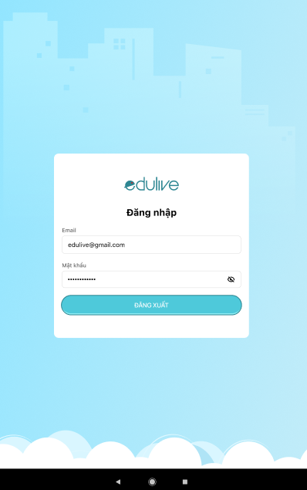
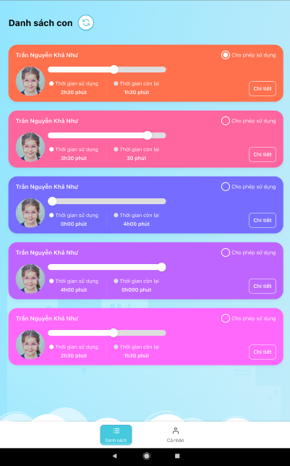
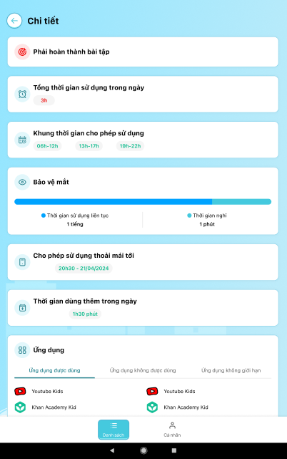
Hệ thống Phần mềm - Quản lý Toàn diện, Trải nghiệm Liền mạch
iClass Internet Control Giải pháp kiếm soát ứng dụng, thông tin truy cập internet của học sinh trên tablet

Slide 13




Thư viện Cộng đồng Nội dung - Lợi thế Cạnh tranh Tuyệt đối
Thư viện Bài giảng Tương tác Kho Bài giảng tương tác hấp dẫn từ Cộng đồng, Giáo viên có thể chỉnh sửa phù hợp với chuyên môn, ý tưởng dạy học.
Thư viện Kế hoạch bài dạy Thư viện Kế hoạch bài dạy có chất lượng từ Cộng đồng Nội dung. Giáo viên có thể sử dụng luôn hoặc chỉnh sửa phù hợp.
Thư viện Bài tập Tương tác Kho bài tập tương tác cao, phong phú, hấp dẫn dành cho Học sinh, được soạn bởi Cộng đồng Nội dung.
Thư viện Học liệu số Các tài liệu giảng dạy khác được chia sẻ bởi Cộng đồng Nội dung

Slide 14
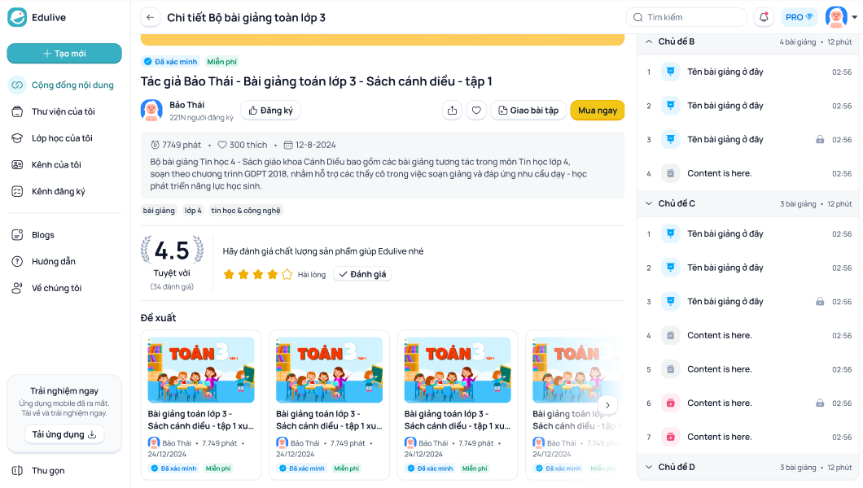
Thư viện Cộng đồng Nội dung - Lợi thế Cạnh tranh Tuyệt đối
Thư viện Kế hoạch bài dạy Thư viện Kế hoạch bài dạy có chất lượng từ Cộng đồng Nội dung. Giáo viên có thể sử dụng luôn hoặc chỉnh sửa phù hợp.

Slide 15
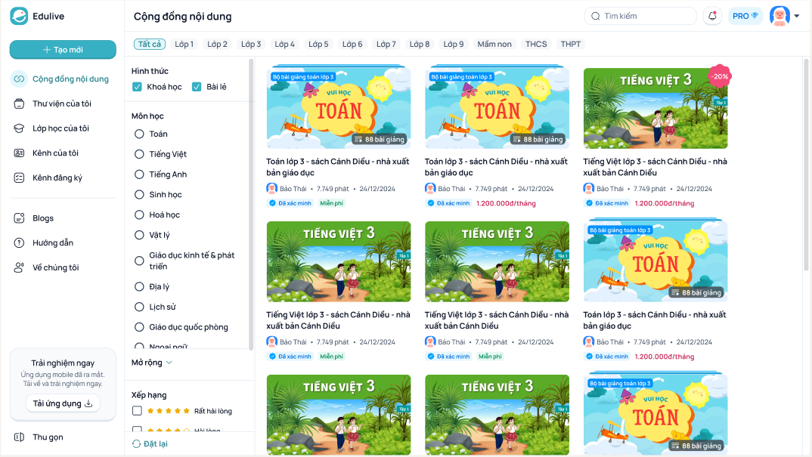
Thư viện Cộng đồng Nội dung - Lợi thế Cạnh tranh Tuyệt đối
Thư viện Bài giảng Tương tác Kho Bài giảng tương tác hấp dẫn từ Cộng đồng, Giáo viên có thể chỉnh sửa phù hợp với chuyên môn, ý tưởng dạy học.

Slide 16
Hệ thống AI - Mở ra Kỷ nguyên Giáo dục Thông minh
Al tạo kế hoạch bài dạy Tự động soạn thảo Kế hoạch bài dạy giúp giáo viên. Giáo viên có thể chỉnh sửa theo chuyên môn.
Al tạo bài giảng tương tác Tự động tạo Bài giảng tương tác theo các bước chuẩn chuyên môn theo yêu cầu của giáo viên.
Al tạo bài tập tương tác Tự động tạo Bài tập tương tác theo yêu cầu của Giáo viên, dạng bài đa dạng phong phú hấp dẫn.
AI trợ lý Phụ Huynh Đồng hành cùng phụ huynh học cùng con.
Al trợ giảng Giáo Viên Nhân vật AI hỗ trợ giáo viên giảng bài, kiểm tra hỏi đáp
Al gia sư Học Sinh Đồng hành học sinh học ở nhà
Al đánh giá năng lực học sinh tự động Thu thập dữ liệu học ở lớp, ở nhà. Tự động đánh giá năng lực học sinh
iClass AI

Slide 17
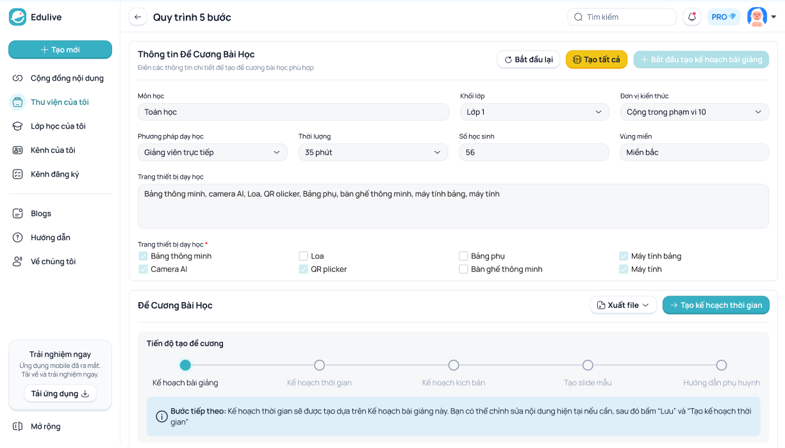
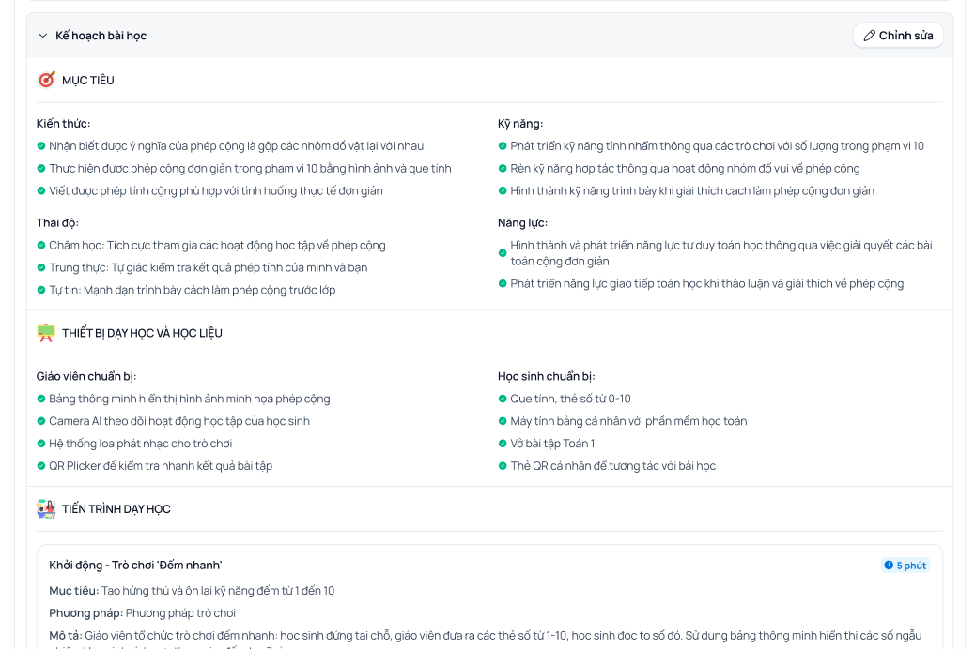
Hệ thống AI - Mở ra Kỷ nguyên Giáo dục Thông minh
Al tạo kế hoạch bài dạy Tự động soạn thảo Kế hoạch bài dạy giúp giáo viên. Giáo viên có thể chỉnh sửa theo chuyên môn.

Slide 18
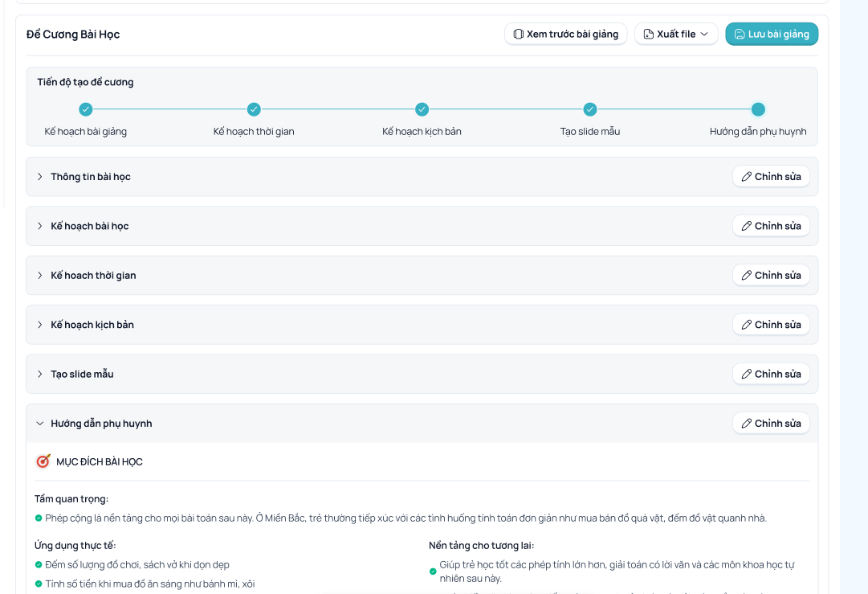
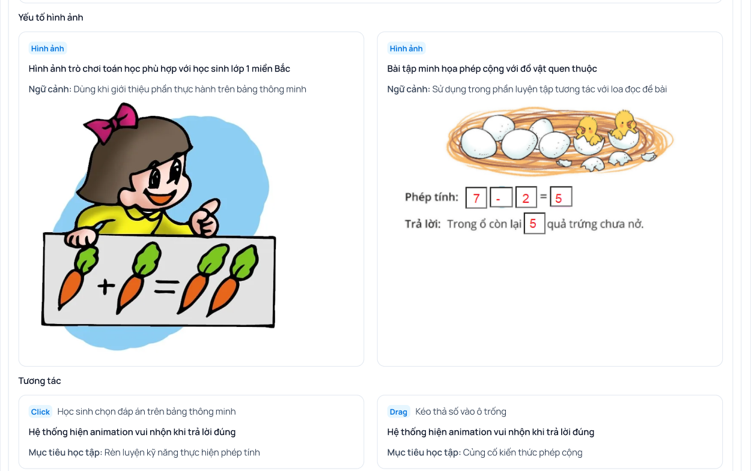
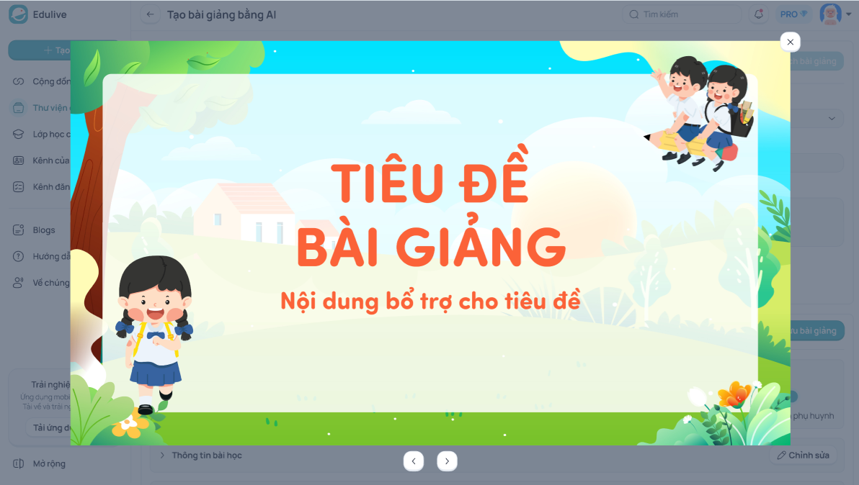
Hệ thống AI - Mở ra Kỷ nguyên Giáo dục Thông minh
Al tạo bài giảng tương tác Tự động tạo Bài giảng tương tác theo các bước chuẩn chuyên môn theo yêu cầu của giáo viên.

Slide 19
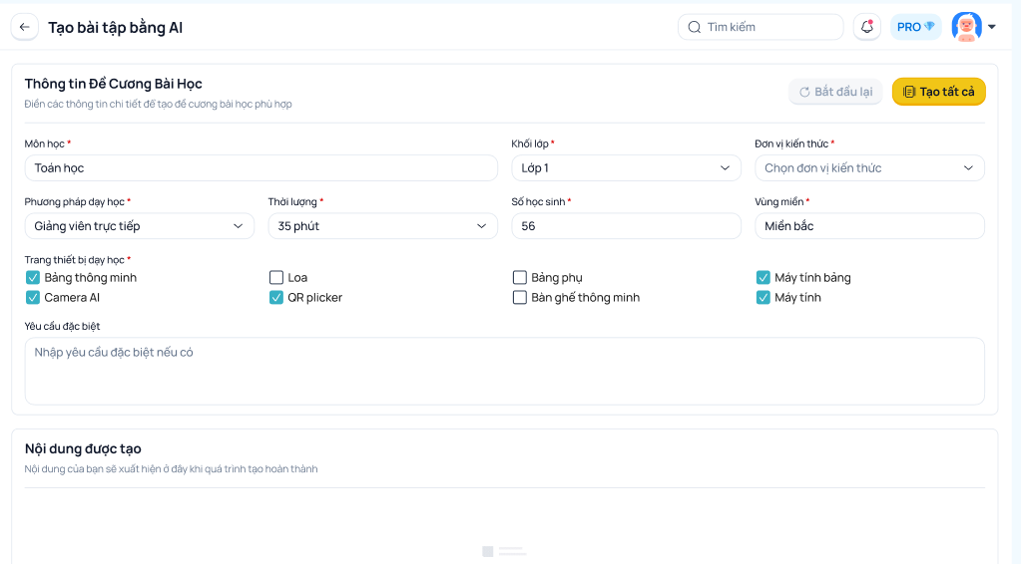
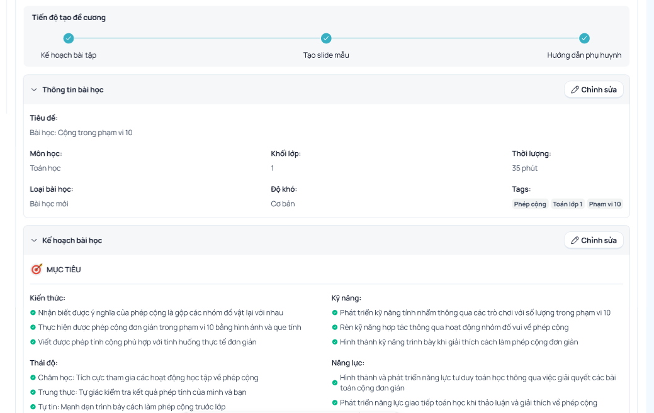
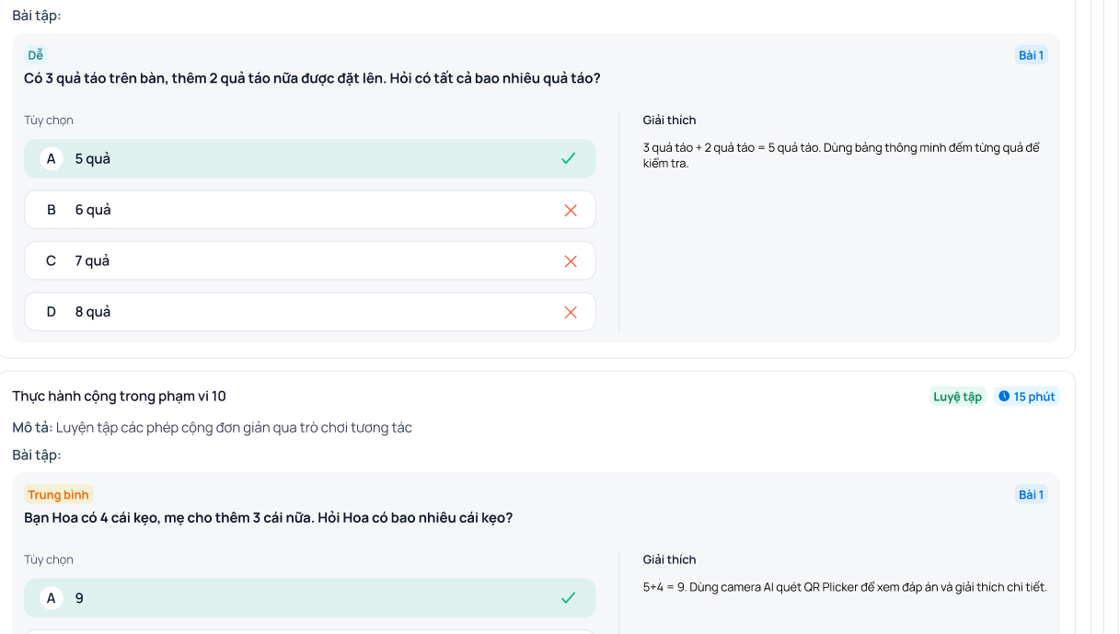
Hệ thống AI - Mở ra Kỷ nguyên Giáo dục Thông minh
Al tạo bài tập tương tác Tự động tạo Bài tập tương tác theo yêu cầu của Giáo viên, dạng bài đa dạng phong phú hấp dẫn.

Slide 20


Hệ thống AI - Mở ra Kỷ nguyên Giáo dục Thông minh
Al trợ giảng Giáo Viên Nhân vật AI hỗ trợ giáo viên giảng bài, kiểm tra hỏi đáp
Xin chào cả lớp, các bạn cùng ôn lại bài cũ nhé!

Slide 21
Hệ thống AI - Mở ra Kỷ nguyên Giáo dục Thông minh
Al gia sư Học Sinh Đồng hành học sinh học ở nhà
AI trợ lý Phụ Huynh Đồng hành cùng phụ huynh học cùng con.
Ba mẹ nhắc con ôn lại bài Phép cộng trong phạm vi 100 nhé
Bạn hãy ôn tập lại bài số 3 nhé

Slide 22


Mô hình Trợ lý riêng 1-1 cho Giáo viên
Mô hình trợ lý riêng 1-1 giúp giáo viên có đủ kỹ năng và sự tự tin tuyệt đối để làm chủ hoàn toàn hệ thống Phòng học thông minh iClass
Mô hình Trợ lý riêng 1-1: 01 trợ lý chuyên trách sẽ hỗ trợ trực tiếp và riêng biệt cho một giáo viên trong suốt quá trình triển khai.
Hỗ trợ soạn giảng: Trợ lý sẽ hỗ trợ giáo viên lên ý tưởng, hướng dẫn sử dụng Công cụ và AI để tạo giáo án và tùy chỉnh các học liệu tương tác cho các tiết dạy mẫu.
01
02
04
Hỗ trợ trong lớp Trợ lý trực tiếp có mặt trong lớp như một trợ giảng kỹ thuật, sẵn sàng xử lý mọi vấn đề phát sinh, giúp giáo viên hoàn toàn tập trung vào giảng dạy.
Hỗ trợ sau buổi học sau mỗi buổi dạy, trợ lý sẽ cùng giáo viên trao đổi, phân tích và rút kinh nghiệm để liên tục nâng cao kỹ năng sử dụng công nghệ trong các tiết học tiếp theo.
03

Slide 23
THANK YOU
Trân trọng cảm ơn
Notes:
Links:
https://www.pexels.com/photo/aerial-photography-of-city-buildings-under-cloudy-sky-2310885/

